Slide 1

VEILLE TECHNOLOGIQUE
Les systèmes de refroidissement des processeurs

Slide 2

SOMMAIRE : I/ Présentation : II/ Histoire : III/ Les différentes méthodes de refroidissement : IV/ Bilan et enjeux :

Slide 3
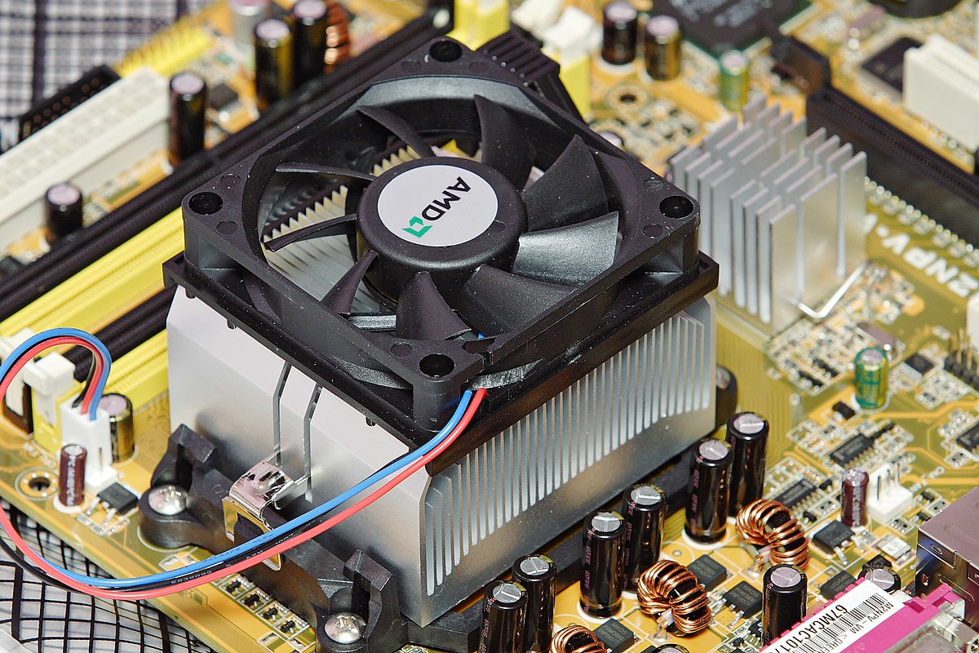
i/ Présentation :

Slide 4
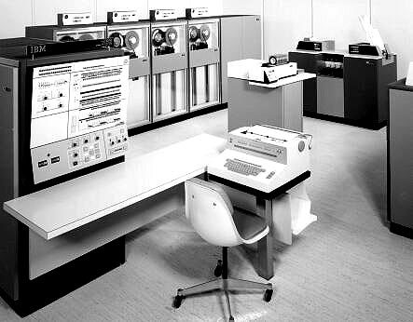
II/ Histoire :
System 360 d’IBM, 1965

Slide 5
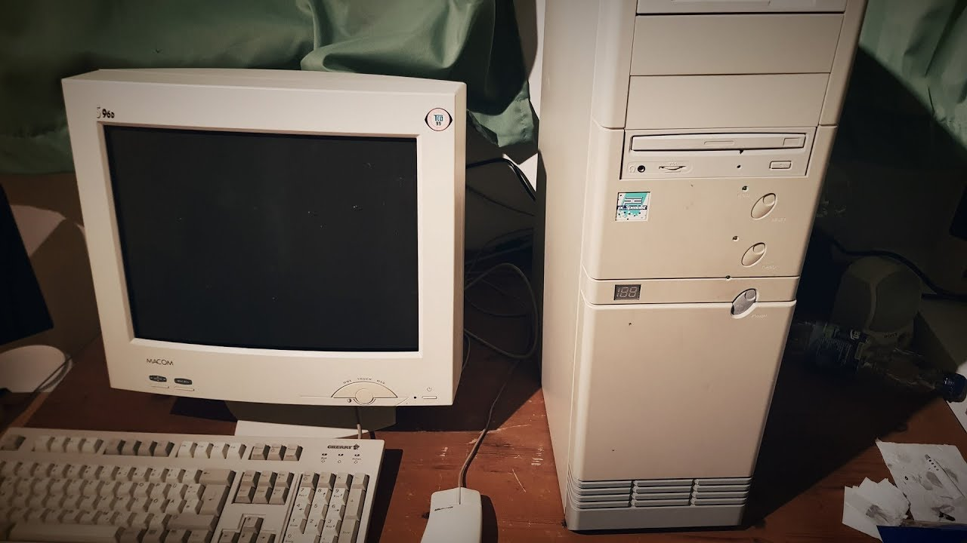
II/ Histoire :

Slide 6
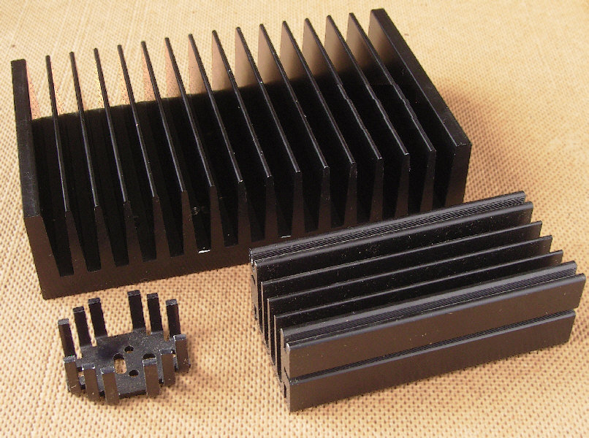
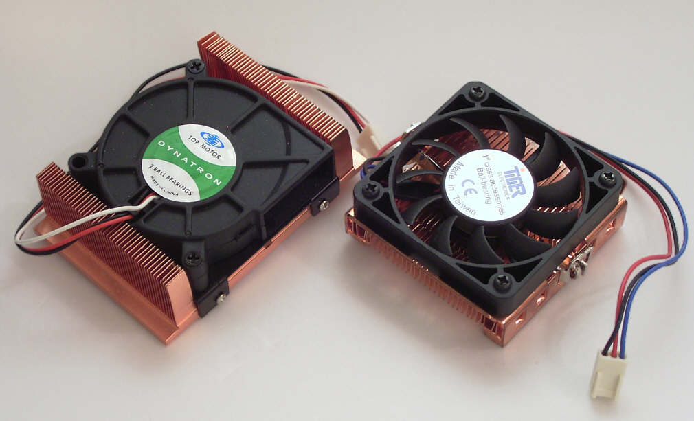
II/ Histoire :
Dissipateurs thermiques.
Ventirad en cuivre pour microprocesseur

Slide 7
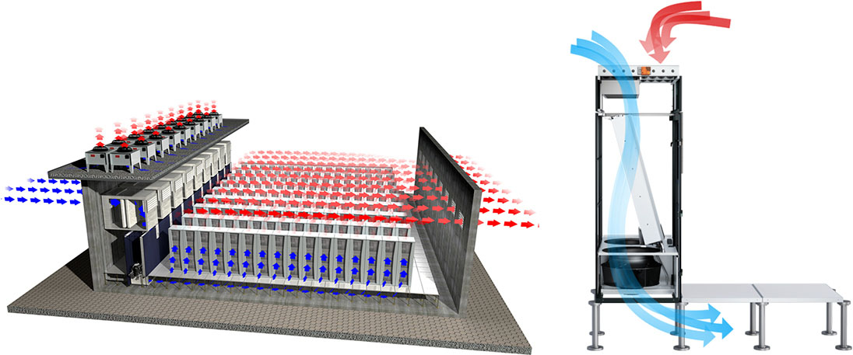
II/ Histoire :
Système de refroidissement dans un datacenter

Slide 8
III/ Les différentes méthodes de refroidissement :
-Refroidissement à air (actif/passif)
-Refroidissement liquide (eau/huile)
-Refroidissement à changement de phase (phase-change cooling/waterchiller/effet Peltier)
-Refroidissement extrême (azote liquide/neige carbonique)

Slide 9
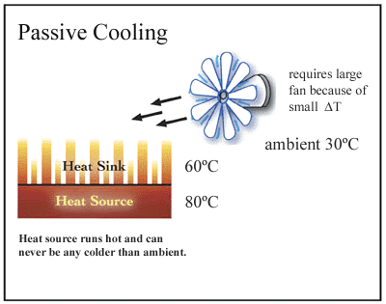
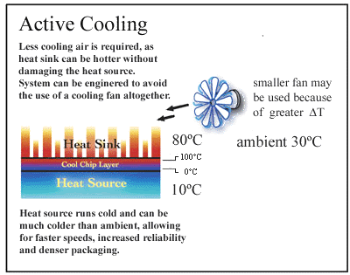
Refroidissement à air (actif/passif)

Slide 10
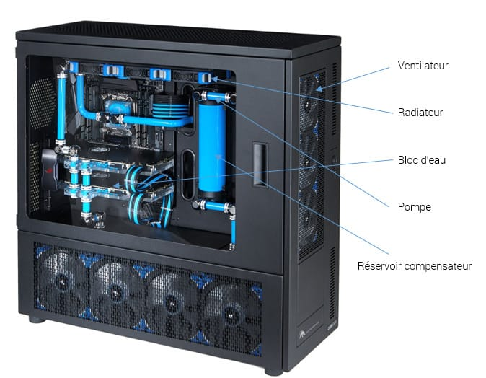
Refroidissement liquide (eau/huile)

Slide 11
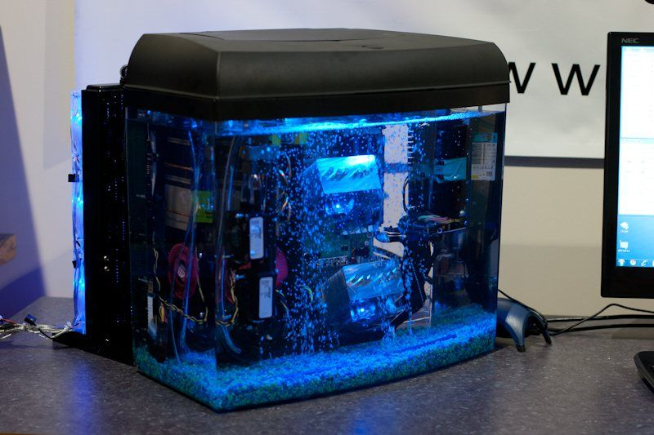
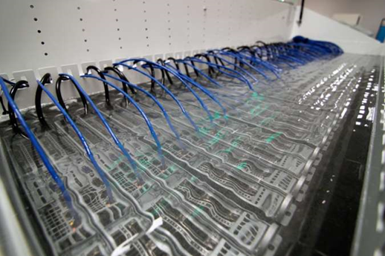
Refroidissement liquide (eau/huile)

Slide 12
Refroidissement à changement de phase (phase-change cooling/waterchiller /effet Peltier)
-Refroidissement à air (actif/passif)
-Refroidissement liquide (eau/huile)
-Refroidissement à changement de phase (phase-change cooling/waterchiller/effet Peltier)
-Refroidissement extrême (azote liquide/neige carbonique)

Slide 13
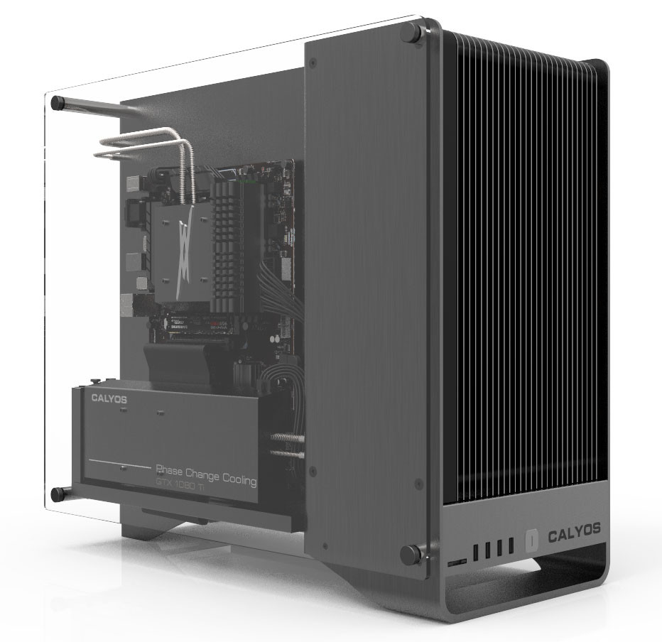
Refroidissement à changement de phase (phase-change cooling/waterchiller /effet Peltier)

Slide 14
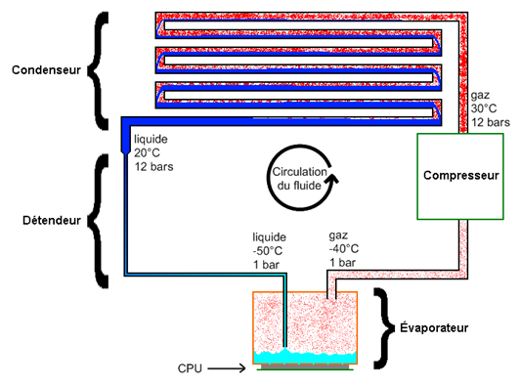
Refroidissement à changement de phase (phase-change cooling/waterchiller /effet Peltier)

Slide 15
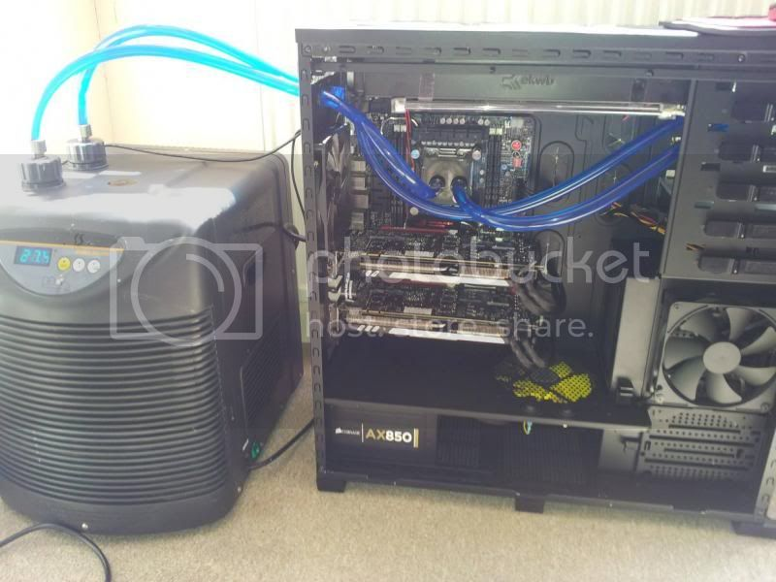
Refroidissement à changement de phase (phase-change cooling/waterchiller /effet Peltier)

Slide 16
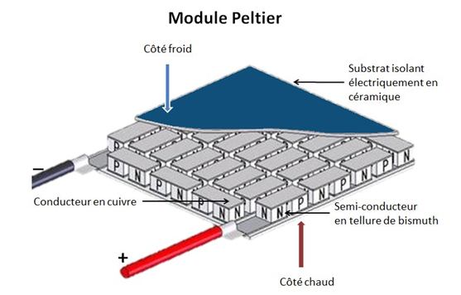
Refroidissement à changement de phase (phase-change cooling/waterchiller /effet Peltier)

Slide 17
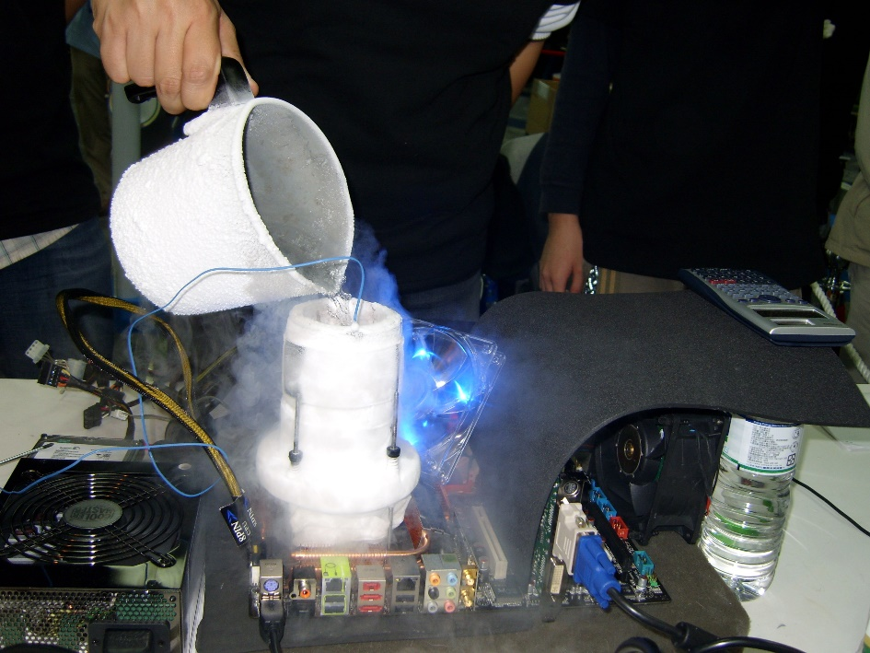
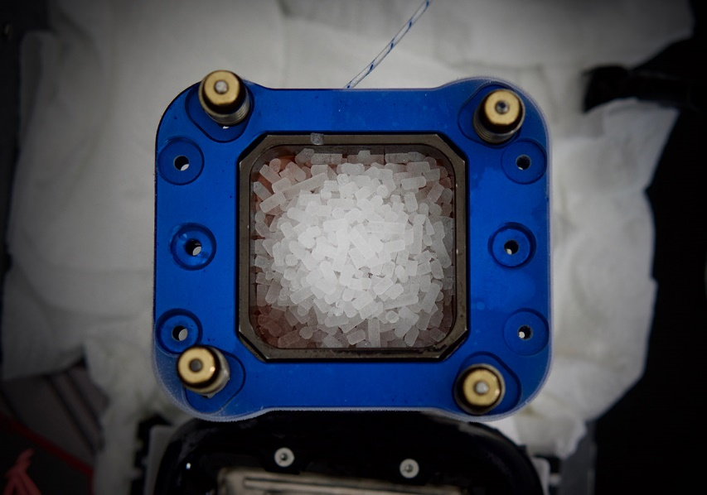
Refroidissement extrême (azote liquide/neige carbonique)

Slide 18
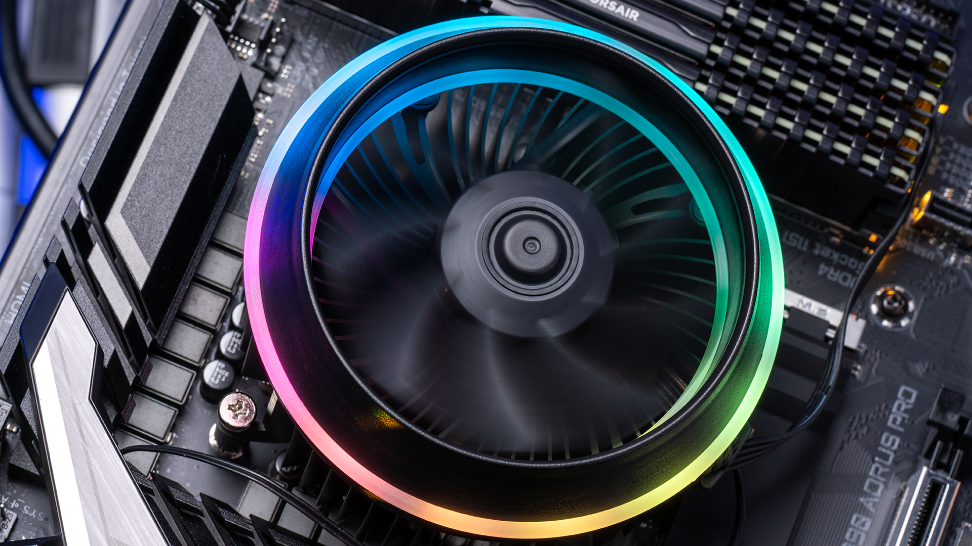
IV/ Bilan et enjeux :

Slide 19
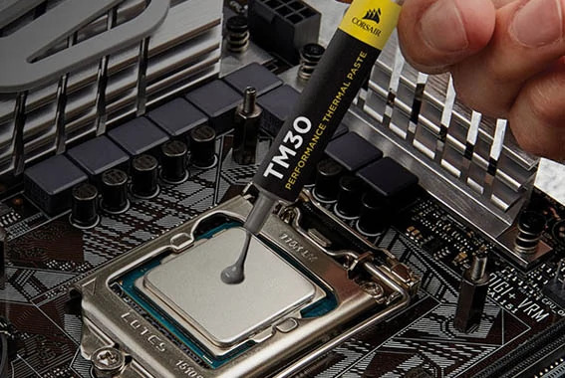
IV/ Bilan et enjeux :
Pâte thermique

Slide 20


MERCI
Tristan Moog
tristanmoog472@gmail.com
tristan472.github.io

